Slide 1
실습 #4

Slide 2
SQL #1
야구 또는 축구 관련 도서를 찾으시오.
SELECT * FROM Book WHERE bookname LIKE ‘%야구%’ OR bookname LIKE '%축구%';
출판사가 ‘대한미디어’ or ‘삼성당’ or ‘나무수’인 도서를 찾으시오.
SELECT * FROM Book WHERE publisher IN (‘대한미디어’, '삼성당', '나무수' );
도서를 높은 가격 순으로 검색하시오.
SELECT * FROM book ORDER BY price DESC ;

Slide 3
SQL #2
서점이 보유한 도서의 평균 가격을 구하시오.
SELECT AVG(price) FROM Book;
고객별로 고객이름, 주문한 도서의 총 수량, 총 판매액을 구하시오.
SELECT C.custid, C.name, COUNT(O.orderid) AS 도서수량, SUM(O.saleprice) AS 총액 FROM Customer C JOIN Orders O ON C.custid = O.custid GROUP BY C.custid;
도서를 3권 이상 주문한 고객이름과 주문한 도서의 총 수량과 총 판매액을 구하시오.
SELECT C.custid, C.name, COUNT(O.orderid) AS 도서수량, SUM(O.saleprice) AS 총액 FROM Customer C LEFT JOIN Orders O ON C.custid = O.custid GROUP BY C.custid HAVING COUNT(O.orderid) >= 3 ;

Slide 4
SQL #3
2023년 7월 4일 ~ 7월 7일 사이에 주문(Orders) 받은 도서(book)의 이름과 고객 이름 그리고 주문 일자를 찾으시오.
SELECT B.bookname, C.name, O.orderdate FROM Orders O JOIN Book B ON O.bookid = B.bookid JOIN Customer C ON O.custid = C.custid WHERE O.orderdate BETWEEN ‘2023-07-04’ AND ‘2023-07-07’;
고객별로 주문한 도서의 개수와 총 판매액을 구하고 판매액이 높은 순서부터 정렬하시오.
SELECT C.name, COUNT(O.bookid), COALESCE(SUM(O.saleprice), 0) FROM Customer C LEFT JOIN Orders O ON C.custid = O.custid LEFT JOIN Book B ON O.bookid = B.bookid GROUP BY C.name ORDER BY SUM(O.saleprice) DESC
위 쿼리에서 총 판매액의 컬럼명이 '총 판매액＇으로 나오도록 하고 컬럼 번호로 정렬하시오.
SELECT C.name, COUNT(O.bookid), COALESCE(SUM(O.saleprice), 0) [AS] '총 판매액' FROM Customer C LEFT JOIN Orders O ON C.custid = O.custid LEFT JOIN Book B ON O.bookid = B.bookid GROUP BY C.name ORDER BY SUM(O.saleprice) DESC

Slide 5
SQL #3
괄호의 종류
() 소괄호 괄호 parentheses => 함수 호출 {} 중괄호 braces, curly brackets => 함수 블록, 제어문 블록 [] 대괄호 brackets => 옵션, 있어거나 없거나 실행에 영향을 주지 않음
주석의 종류, 코드 메모
-- 한줄 주석 | 한줄 주석, -- 다음에 빈칸이 있어야 함
# 한줄 주석 | 한줄 주석
/* 여러줄 주석 */ | 여러줄 주석

Slide 6
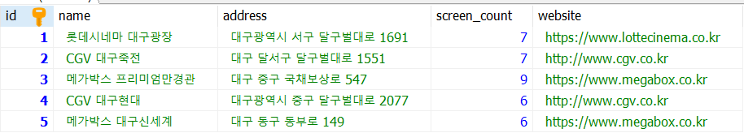
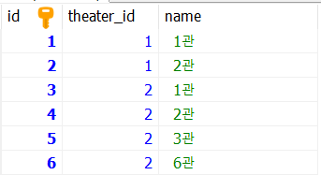
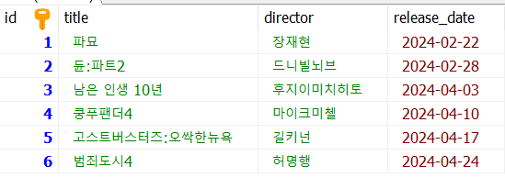
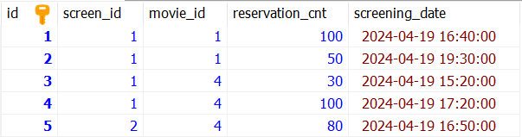
영화 상영 시간 데이터베이스
영화 상영 시간 데이터베이스
극장 테이블 theater
상영관 수
상영관 테이블 screen
영화 테이블 movie
개봉일
상영시간 테이블 screenhist
예약좌석
상영시간

Slide 7
영화 상영 시간 데이터베이스
영화 상영 시간 데이터베이스

Slide 8
SQL #1
4월달에 개봉한 영화를 찾으시오.
SELECT * FROM Movie WHERE release_date >= '2024-04-01' and release_date < '2024-05-01'
극장별 운영중인 상영관 갯수를 찾으시오.(screen 테이블에 등록된 상영관은 운영중)
SELECT t.name, count(s.id) AS '상영관' FROM theater AS t JOIN screen AS s ON t.id = s.theater_id GROUP BY s.theater_id;

Slide 9
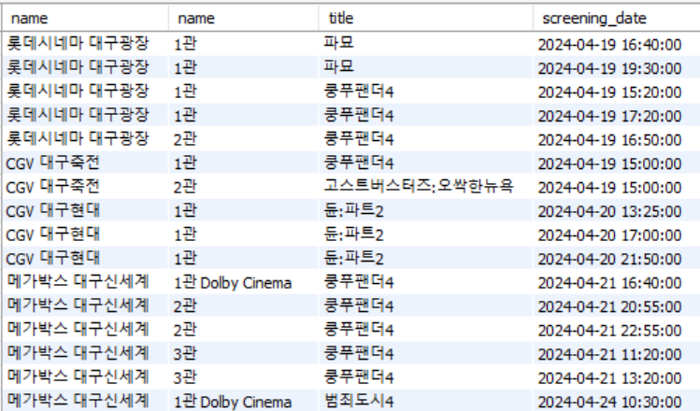
SQL #2
상영 시간표에 극장명, 상영관명, 영화 이름을 표시하시오.
상영시간 테이블(Screenhist) 와 그외의 테이블의 조인 SELECT Theater.name, Screen.name, Movie.title, Screenhist.screening_date FROM Screenhist JOIN Screen ON Screenhist.screen_id = Screen.id JOIN Theater ON Screen.theater_id = Theater.id JOIN Movie ON Screenhist.movie_id = Movie.id;
...

Slide 10
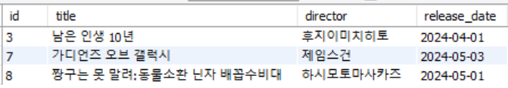

SQL #3
아직 상영 계획이 없는 영화를 찾으시오. (상영시간표에 없는 영화)
SELECT M.* FROM Movie AS M LEFT JOIN Screenhist AS SH ON M.id = SH.movie_id WHERE SH.movie_id is NULL;
4월 19일에 파묘를 상영하는 극장 이름을 찾으시오.
SELECT DISTINCT T.name, S.name FROM ScreenHist AS SH JOIN Screen AS S ON SH.screen_id = S.id JOIN Theater AS T ON S.theater_id = T.id JOIN movie AS M ON SH.movie_id = M.id WHERE M.title = '파묘' AND screening_date >= '2024-04-19 00:00:00' AND screening_date < '2024-04-20 00:00:00';

Slide 11
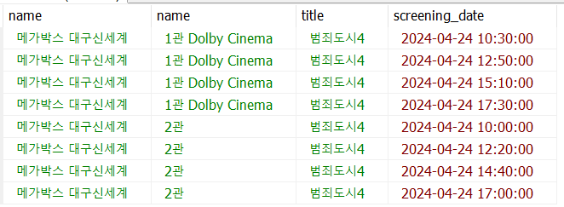
SQL #4
4월 24일에 범죄도시4 상영 시간표를 구하시오.
SELECT T.name, S.name, M.title, SH.screening_date FROM ScreenHist AS SH JOIN Screen AS S ON SH.screen_id = S.id JOIN Theater AS T ON S.theater_id = T.id JOIN movie AS M ON SH.movie_id = M.id WHERE M.title = '범죄도시4' AND screening_date >= '2024-04-24 00:00:00' AND screening_date < '2024-04-25 00:00:00';

Slide 12

SQL #5
4월 24일에 범죄도시4를 상영하는 상영관를 구하시오.
SELECT DISTINCT T.name, S.name, M.title FROM ScreenHist AS SH JOIN Screen AS S ON SH.screen_id = S.id JOIN Theater AS T ON S.theater_id = T.id JOIN movie AS M ON SH.movie_id = M.id WHERE M.title = '범죄도시4' AND screening_date >= '2024-04-24 00:00:00' AND screening_date < '2024-04-25 00:00:00';

Slide 13

SQL #6
4월 24일에 범죄도시4를 상영하는 상영관과 상영 횟수를 구하시오.
SELECT T.name, S.name, M.title, COUNT(SH.id) FROM ScreenHist AS SH JOIN Screen AS S ON SH.screen_id = S.id JOIN Theater AS T ON S.theater_id = T.id JOIN movie AS M ON SH.movie_id = M.id WHERE M.title = '범죄도시4' AND screening_date >= '2024-04-24 00:00:00' AND screening_date < '2024-04-25 00:00:00' GROUP BY S.id;

Slide 14
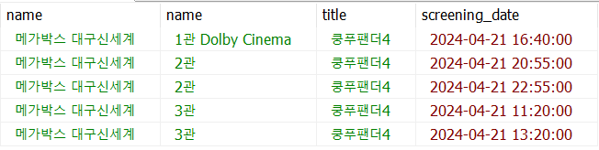
SQL #7
메가박스 대구신세계의 4월 21일자 상영시간표를 구하시오.
SELECT T.name, S.name, M.title, SH.screening_date FROM ScreenHist AS SH JOIN Screen AS S ON SH.screen_id = S.id JOIN Theater AS T ON S.theater_id = T.id JOIN movie AS M ON SH.movie_id = M.id WHERE T.name = '메가박스 대구신세계' AND screening_date >= '2024-04-21 00:00:00' AND screening_date < '2024-04-22 00:00:00'

Slide 15
SQL #4
ONLY_FULL GROUP BY 옵션 제거
SET SESSION sql_mode = 'STRICT_TRANS_TABLES,NO_ZERO_IN_DATE,NO_ZERO_DATE,ERROR_FOR_DIVISION_BY_ZERO,NO_ENGINE_SUBSTITUTION'; select @@sql_mode;

